Slide 1
배열
Lab Exercise #6
2017년도 2학기
컴퓨터프로그래밍1
권 오 석
충남대학교 컴퓨터공학과

Slide 2


목차
소개
1.
2.
배열
2차원 배열
실습
1.
2.
역순 출력
평균점수 계산
과제
최대 · 최소값 계산

Slide 3

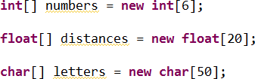
배열
배열은 같은 타입의 변수들의 모임
자바에서 배열은 객체이므로 다른 객체를 생성하는 것과 같이 참조변수를 선언하 고 객체를 생성해야 함
참조변수 생성
numbers
배열 객체 생성
numbers
numbers [0] | numbers [1] | numbers [2] | numbers [3] | numbers [4] | numbers [5]
numbers
10 | 20 | 30

Slide 4


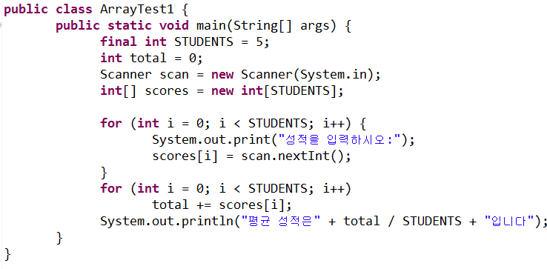
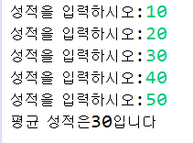
배열
예제 – P.201
크기가 STUDENTS인 배열 생성
i 번째 원소에 성적을 저장

Slide 5




배열 - 인덱스 검사
배열의 인덱스에 대한 한도 검사
허용되는 인덱스 값보다 작거나 큰 값이 인덱스로 사용되면 실시간 오류가 발생

Slide 6
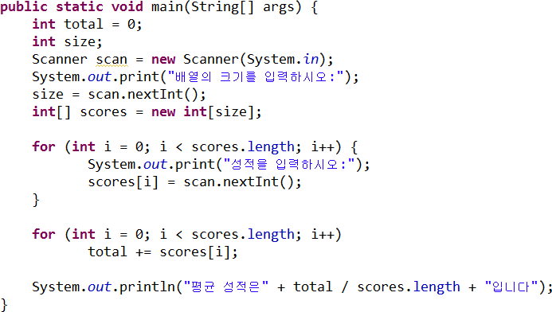
배열
사용자의 입력에 따른 배열의 크기 지정
변수로 배열의 크기를 지정할 수 있다.
배열 객체는 배열의 크기를 나타내는
length라는 필드를 가진다.

Slide 7
2차원 배열
배열은 2차원이 될 수 있음
s[0][0] | s[0][1] | s[0][2] | s[0][3] | s[0][4]
s[1][0] | s[1][1] | s[1][2] | s[1][3] | s[1][4]
s[2][0] | s[2][1] | s[2][2] | s[2][3] | s[2][4]
두개의 대괄호가
2차원 배열을 나타낸다.
행의 개수
열의 개수
중괄호를 이용한 2차원 배열의 초기화
10 | 20 | 30
40 | 50 | 60
70 | 80 | 90

Slide 8
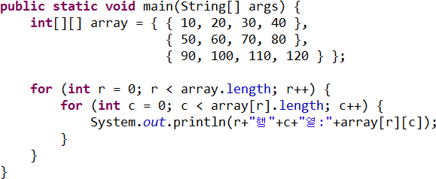
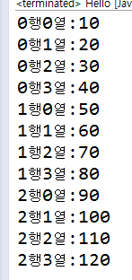
2차원 배열
2차원 배열은 전체적으로 하나의 length 필드가 있고, 이것은 행의 개수를 나타냄.
각 행마다 별도의 length 필드가 있고, 이것은 각 행이 가지는 열의 개수를 나타냄.
전체 행의 개수
각 행이 가지는
열의 개수

Slide 9

실습4-1 역순으로 출력하기
1~100 사이 범위의 10개 정수를 난수로 발생시킨다
10개의 정수를 배열에 저장하여 출력한다.
역순으로 다시 한번 출력한다.

Slide 10
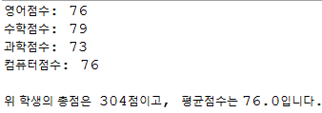

실습4-2 평균점수 계산하기
학생의 평균점수를 계산하는 프로그램이다.
과목은 영어, 수학, 과학, 컴퓨터로 점수는 100점 만점이다.
각 과목은 점수를 50~100점 사이로 난수를 발생 시킨다.
과목명 출력 시 배열을 이용한다.

Slide 11

과제4 최대 최소값 출력 프로그램
배열에 10개의 난수를 입력받아 저장한다.
난수의 범위는 0~100까지 이며 같은 숫자가 나와도 상관이 없다.
아래와 같은 출력화면을 가진다.

Slide 12
과제 제출 및 기한
과제 제출방법
과제 결과물 프로젝트를 보고서와 함께 압축하여 제출
제출물 파일형식
[컴프00]hw05_학번_이름.zip
과제가 두 개 이상일 경우 하나의 압축파일로 제출
사이버 캠퍼스(http://e-learn.cnu.ac.kr/) “과제관리”로 제출
제출기한: 월요일(10/30) 23시 59분

